Slide 1
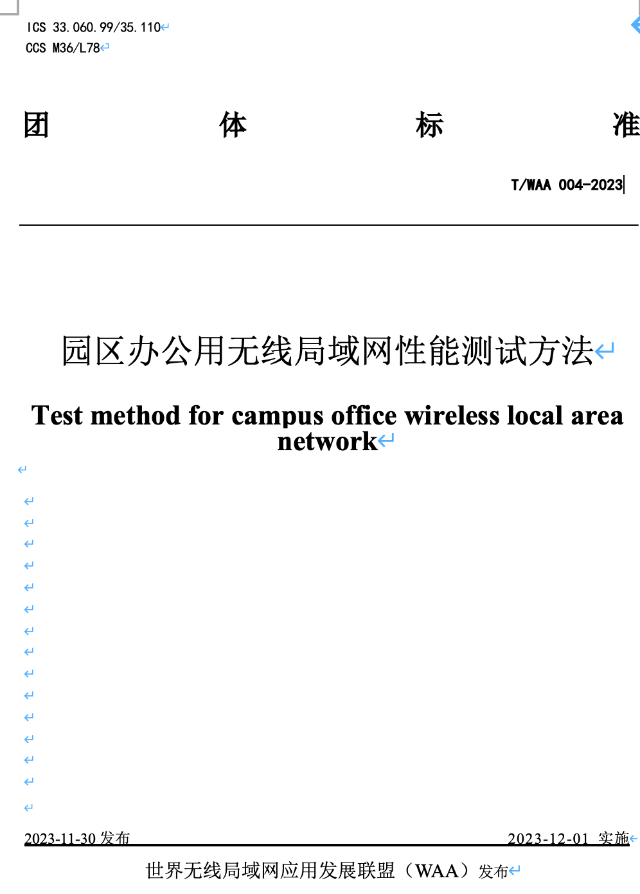
当前园区/家庭/网端标准文稿首页样式
问题：
1、目前联盟的标准尚不能把“团体标准”写上（联席会议决策）
2、全篇无 WAA Logo

Slide 2
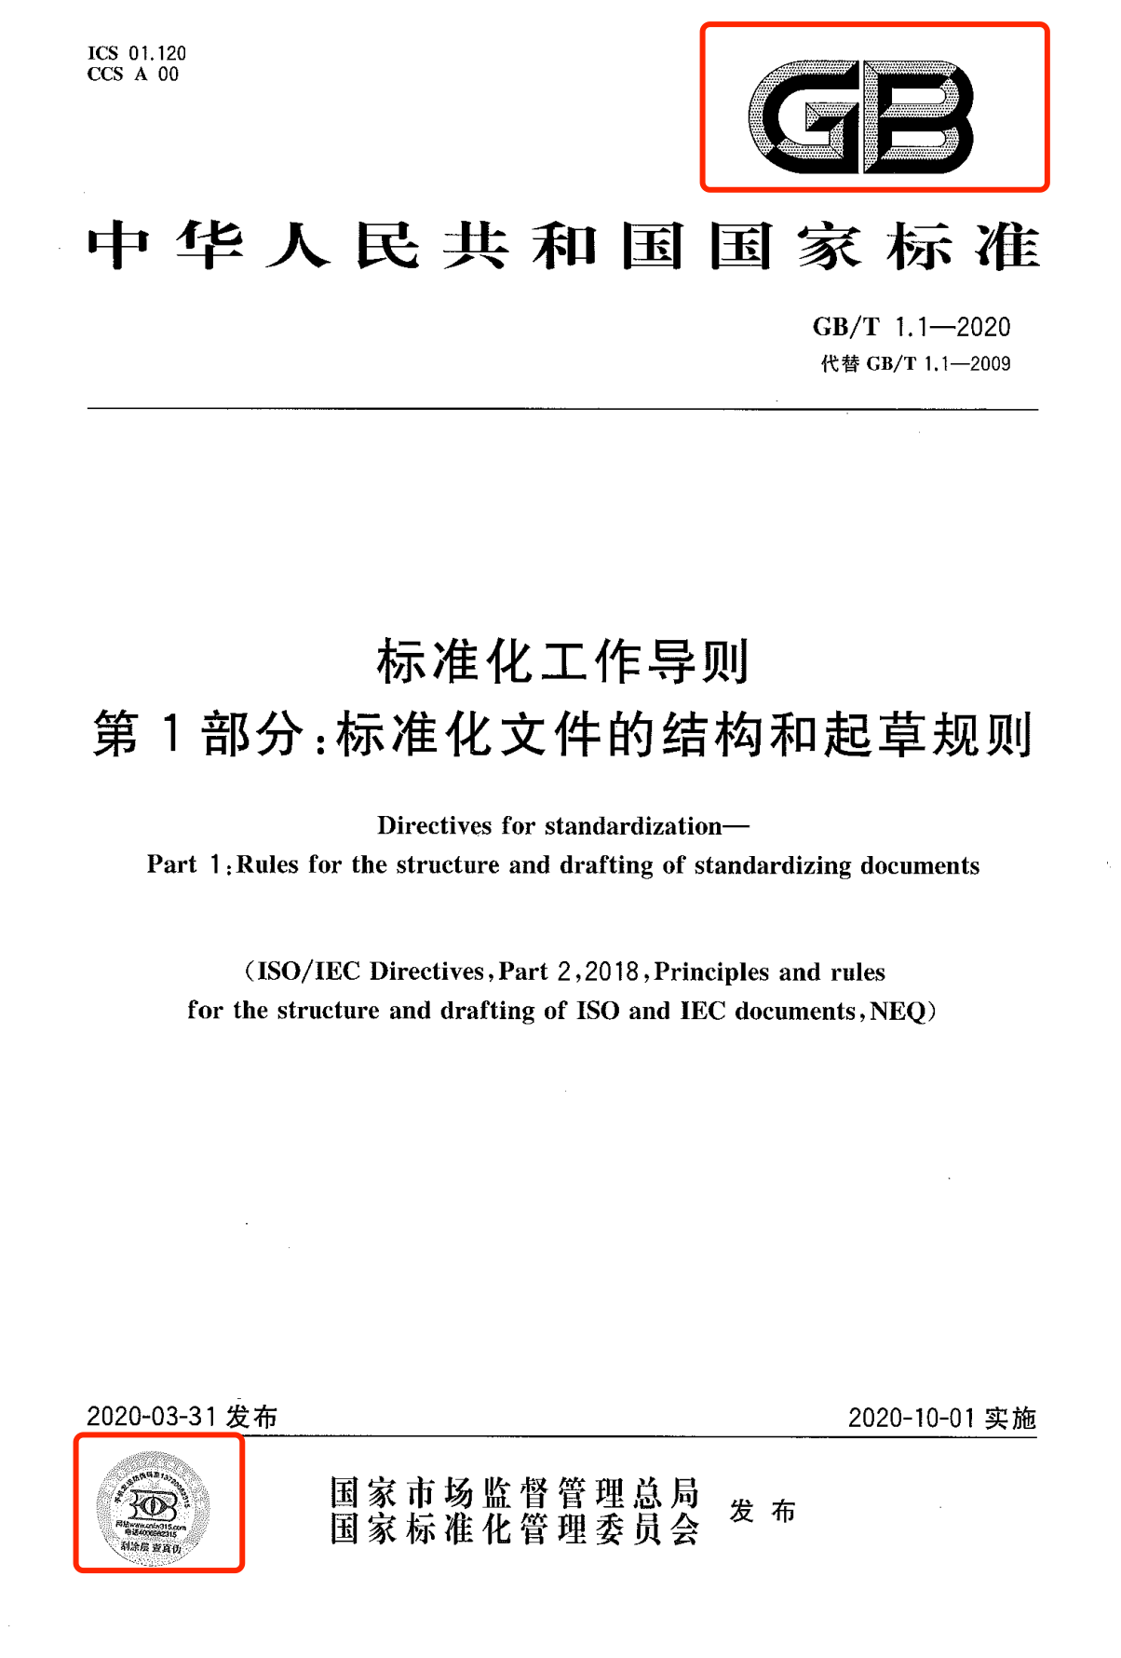
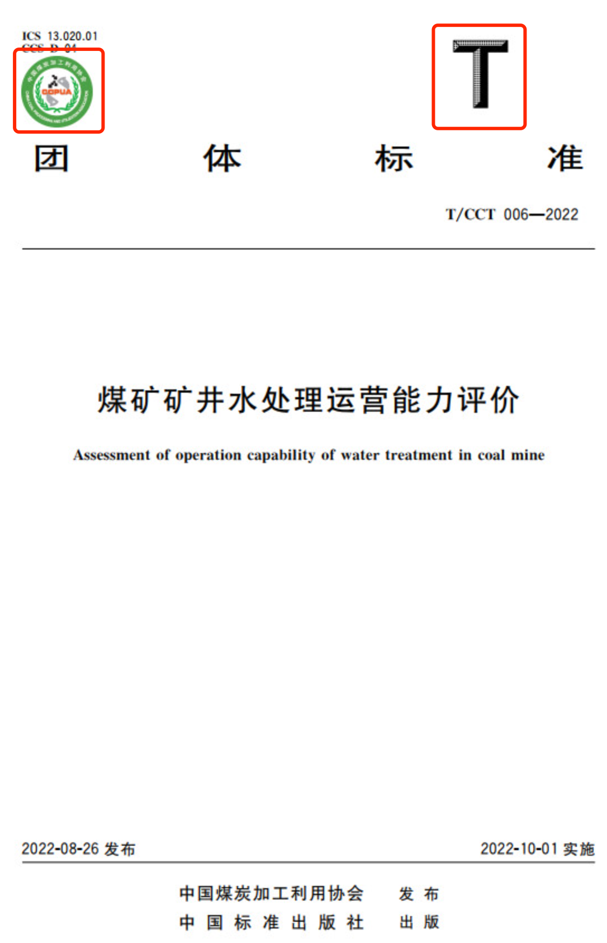
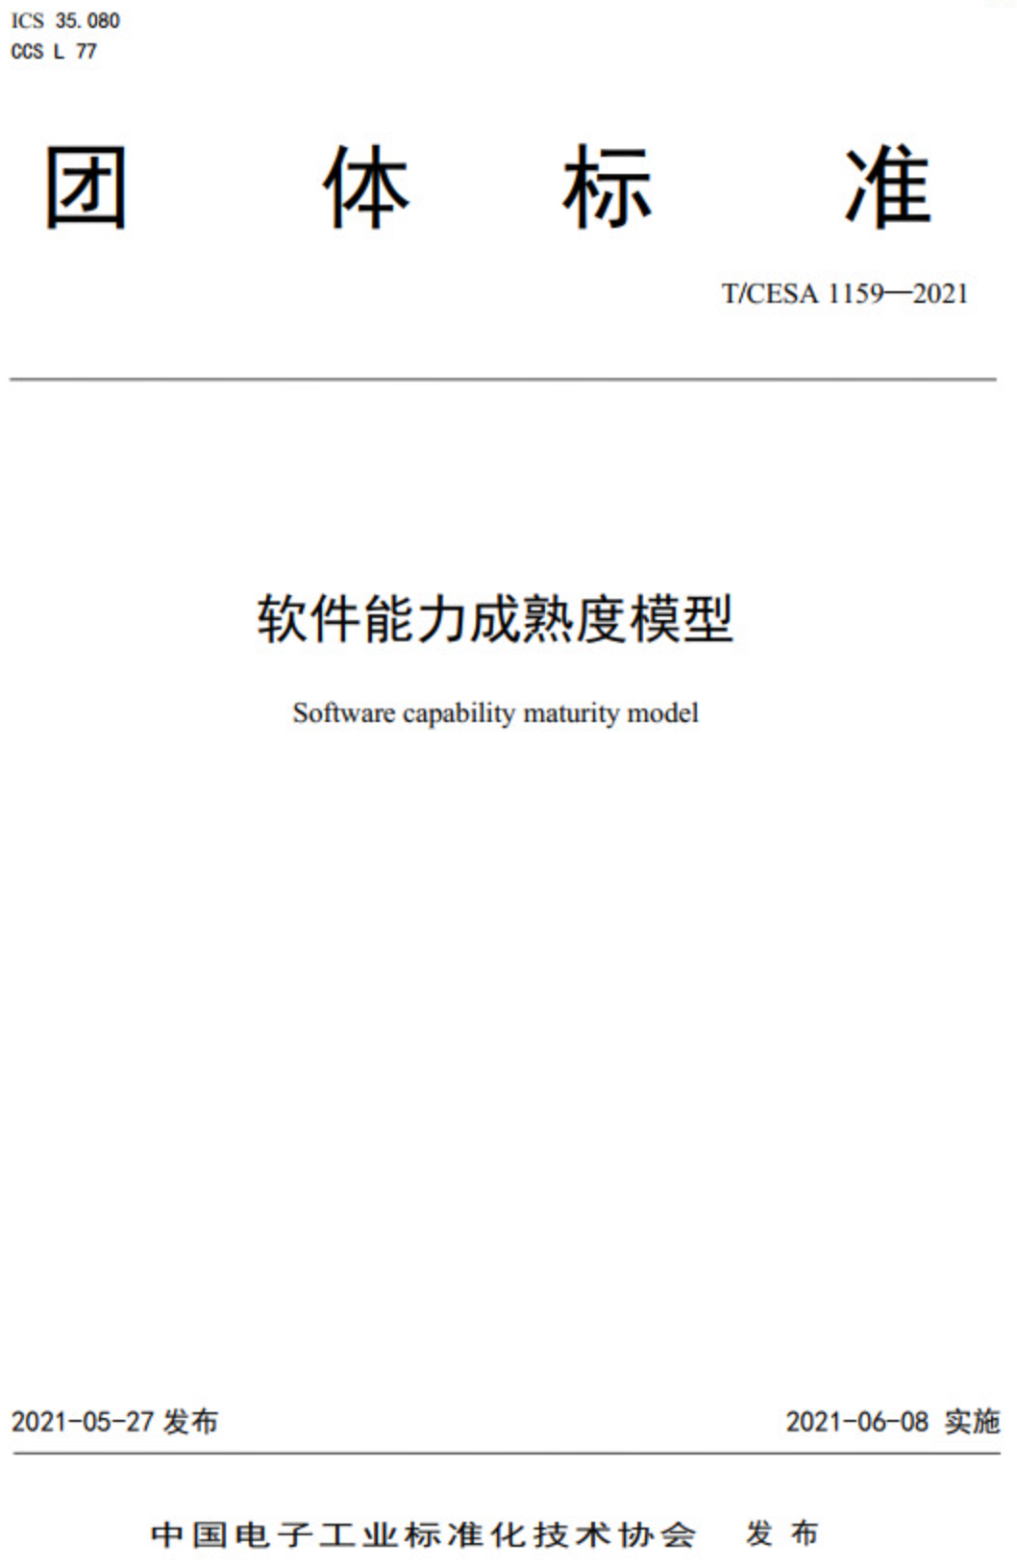
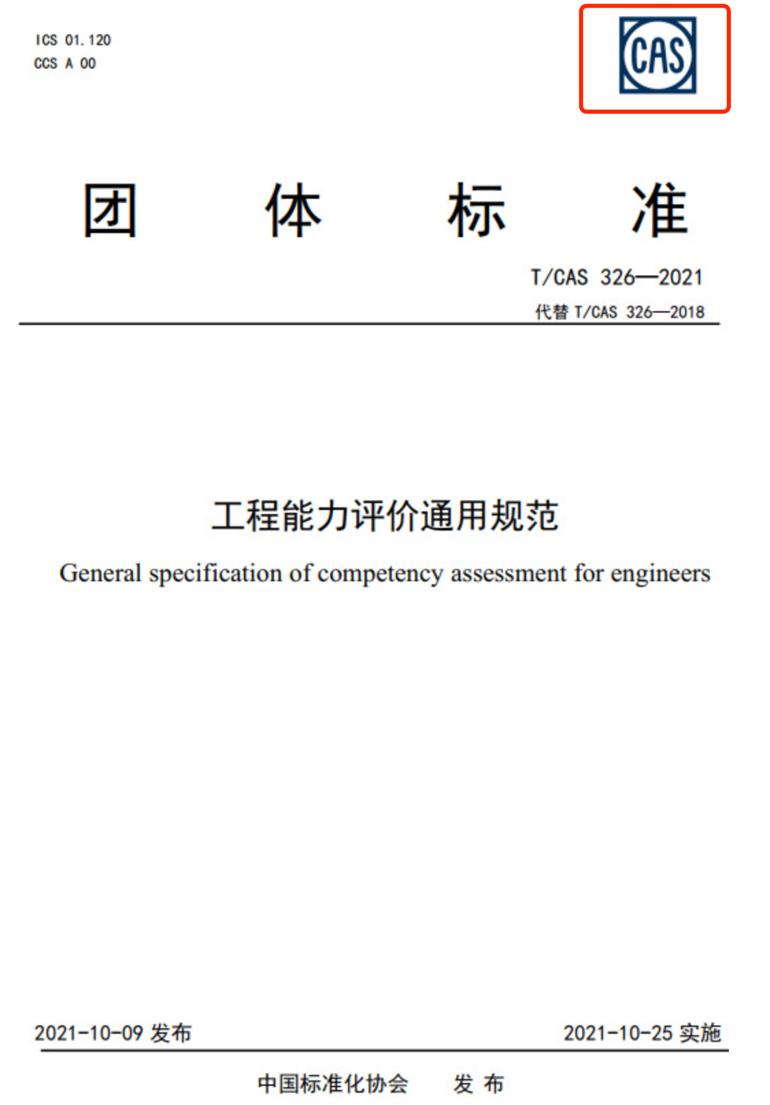
其他国内标准文稿---看起来Logo 是可加的

Slide 3
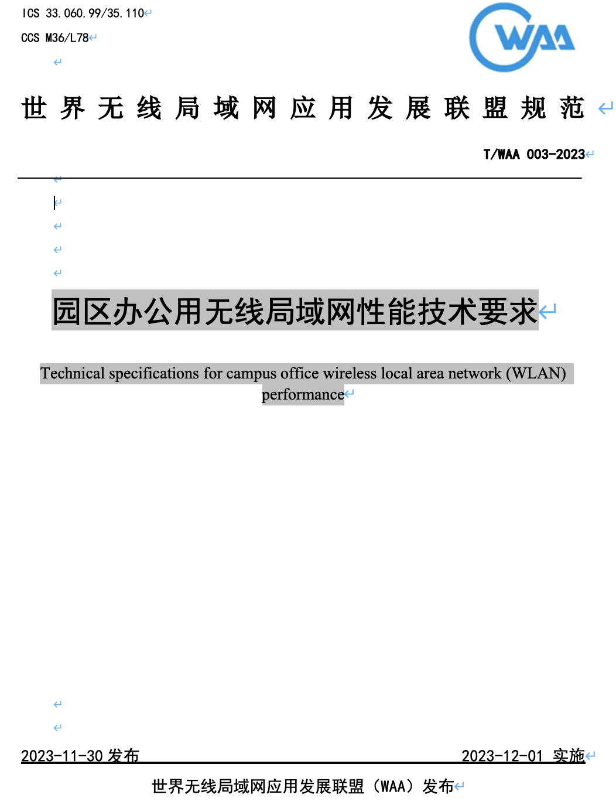
建议
暂时将“团体标准”改为“世界无线局域网应用发展联盟标准”
现在及以后，均在右上、左下加上 waa logo

Slide 4
谢 谢

